Slide 1
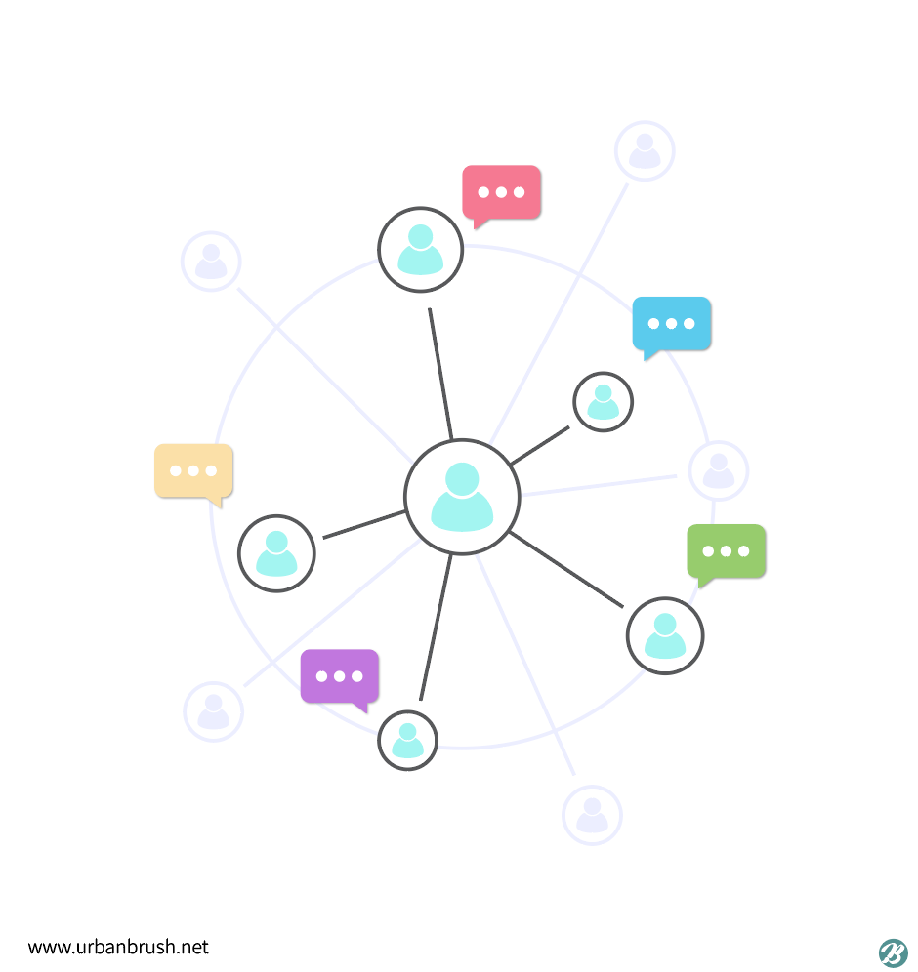







세미와 함께하는 세미 프로젝트
메신저 플랫폼 통합 관리 시스템
서현석, 강세미, 장유진, 조홍철, 지재용
Notes:
안녕하세요 저희는 메신저 플랫폼 통합 관리 시스템을 구현한 세미와 함께하는 세미 프로젝트 팀이구요. 저는 발표를 맡은 조장 서현석입니다. 발표시작하겠습니다.

Slide 2
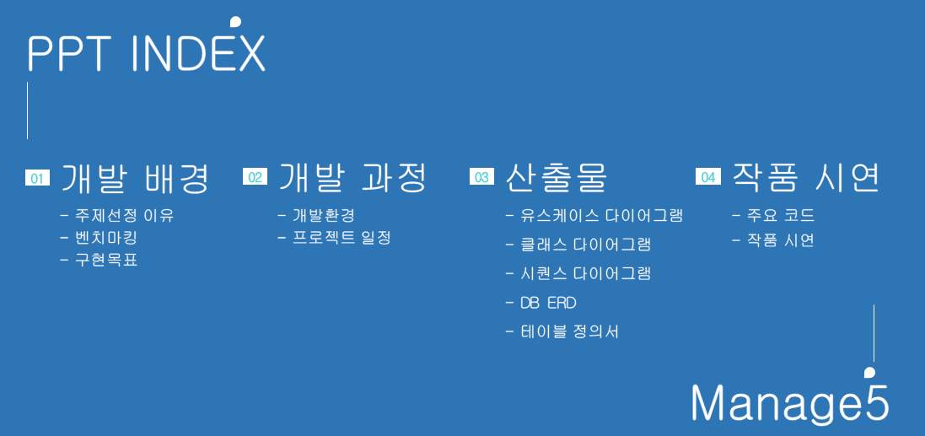
INDEX
1. 개발 배경
개발 사유
개발 목적
2. 구현 목표
기존사이트(벤치마킹 사이트) 구현내용
개발사이트 차별성
3. 프로젝트 산출물
프로젝트 일정
요구사항 정의서
요구사항 명세서
유스케이스 다이어그램
클래스 다이어그램
시퀀스 다이어그램
ERD 다이어그램(물리+논리)
4. 개발 환경
5. 스토리보드
6. 작품시연
7. 구성원 소개와 느낀점
Notes:
목차는 다음과 같은 순서로 진행하겠습니다.

Slide 3
개발 배경
Notes:
먼저 개발 배경에 대해서 설명해드리겠습니다.

Slide 4

1-1 개발 사유
[이미지 출처] https://www.daall.co.kr/v2/voice/treatment-call-center.php
Notes:
처음에는 메신저들을 하나로 통합해서 보면 굉장히 편리하겠다는 생각에 아이디어를 도출했는데요. 사실상 저희같은 일반 유저들은 웹을 통해 메시지를 주고 받기보다는 모바일로 메시지를 주고받는데 더 익숙하기 때문에 웹사이트로써 기능하기에는 실효성이 떨어집니다. 그래서 이 시스템을 어디에 적용시키면 잘 활용할 수 있을까 생각해봤을때 제일 적합하게 사용할 수 있는 사용자는 콜센터 직원이나 상담원이라고 생각했습니다. 그들은 출근부터 퇴근까지 책상앞에 앉아 전화를 받으며 클라이언트들과 메시지를 주고받아야 하기 때문에 모바일 환경보다는 웹환경이 근무에 좀 더 효율적입니다. 따라서 이 시스템을 적용시킨다면 업무의 효율을 극대화 시킬 수 있을거라 생각했습니다.

Slide 5



1-2 개발 목적
Time Saving
High Performance
Improve Service Quality
다양한 상담 채널을 통합해서 관리하므로 업무속도를 향상시키고 고객만족도를 높인다.
Notes:
따라서 개발 목적은 다음과 같습니다. 먼저 해당 시스템을 통해 상담원들의 시간을 절약할 수 있습니다. 여러가지 메신저 플랫폼을 하나로 통합해서 볼 수 있다면 업무 효율도 높아지고 제 시간에 할당량을 끝낼 가능성이 매우 높아집니다. 또한 짧은 시간안에 수준 높은 성과를 낼 수 있으며 빠른 고객 응대로 클라이언트들과의 신뢰도 및 서비스의 질을 높일 수 있습니다.

Slide 6
2. 구현 목표
Notes:
다음은 구현 목표입니다.

Slide 7
2-1 기존사이트 구현내용
0단계
1단계
2단계
3단계
4단계
11.11 ~ 11.22
11.25 ~ 11.28
11.29 ~ 12.03
12.04 ~ 12.06
12.06 ~
토대 구축
메인 기능 구현
부가 기능 구현
테스트
채팅 프로그램 구현
헤더 및 푸터 구현
메인페이지 구현
로그인 구현
회원가입 구현
ID & PW 찾기 구현
상담데스크 구현
게시판 구현
메시지 전송통계 구현
마이페이지 구현
가이드 구현
기업 매니저 페이지 구현
관리자 페이지 구현
버그테스트
모듈화 및 리팩토링
Notes:
저희는 먼저 토대구축을 위해 구현기간을 2주 앞당겨 설계와 병행하면서 채팅 프로그램을 구현하였고 구현 시작 후 첫 4일 동안은 로그인 및 메인페이지 등을 구축하면서 토대를 쌓았습니다. 그리고 그 다음단계로 저희 프로그램의 메인 기능인 상담데스크와 게시판에 5일 정도 주력하였고 추가로 남은 3일동안 부가 기능들을 차차 구현해 나갔습니다.

Slide 8



2-2 개발사이트 차별성
기존 사이트들
SEMI CHAT
Notes:
대표적인 벤치마킹 사이트로는 해피톡, 스펙트라, 루나소프트 등이 있는데 그들은 한 고객을 응대할때 그 고객에 대한 정보를 공유하도록 되어있습니다. 따라서 누군가가 그 고객에 대한 정보를 수정하면 다른 사람들에게도 똑같이 수정된 정보가 보이게끔 되어있습니다. 하지만 저희 프로그램은 상담원들이 한 고객을 상대하더라도 누군가는 해당 클라이언트에 대해 호감을 살 수도 있고 누군가는 비호감을 살 수도 있기 때문에 상담원 개개인의 생각과 감정을 반영해 그들을 존중하고자 하는 프로그램을 개발하고자 하였습니다.

Slide 9
3. 프로젝트 산출물
Notes:
다음은 프로젝트 산출물 입니다.

Slide 10
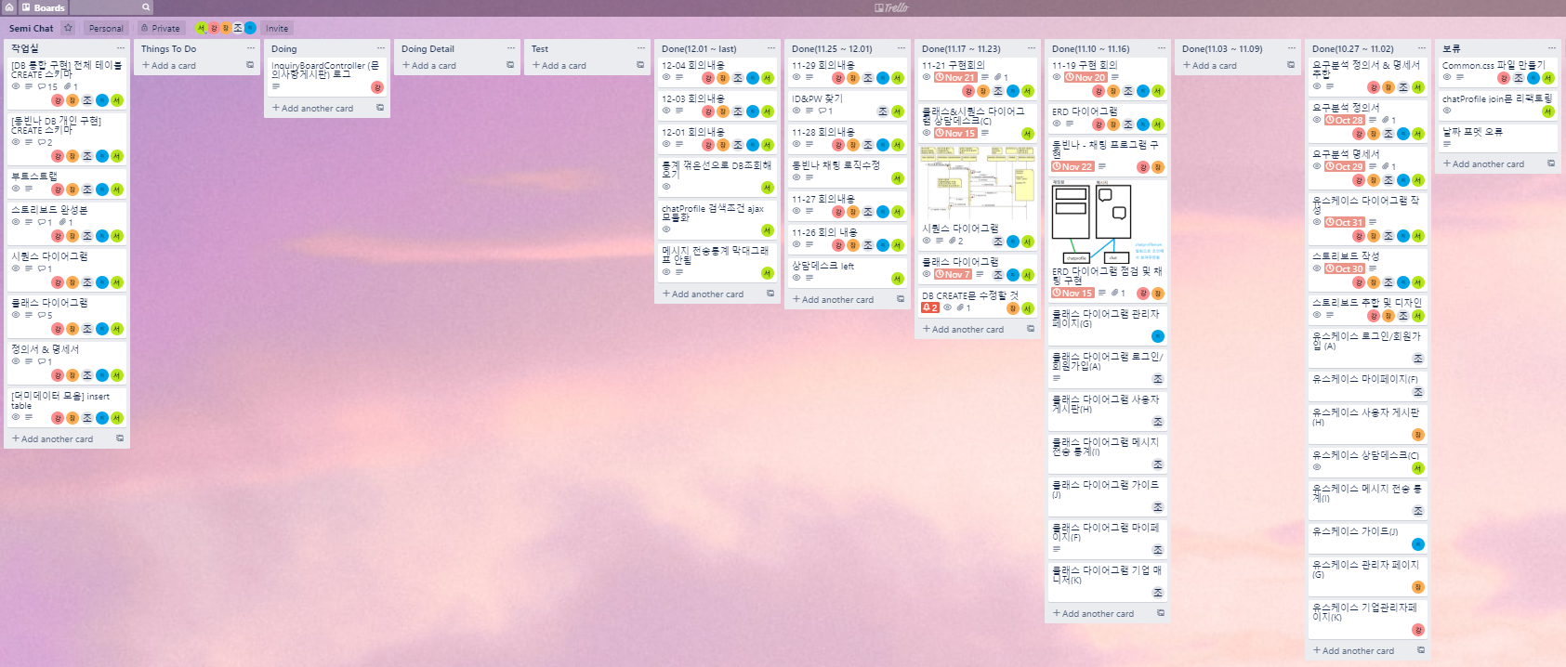
3-1 프로젝트일정(트렐로)
트렐로 캡쳐
Notes:
저희는 트렐로라는 웹사이트를 이용해 프로젝트 일정을 관리하였습니다. 회의 전날에는 항상 다음날 회의할 내용을 적어 팀원들이 오늘 어떤 회의를 진행하는지 볼 수 있도록 하였고 기간별로 회의내용을 적어 로그를 남겼습니다. 트렐로 가장 왼쪽에는 저희가 자주 사용하는 프로그램 및 웹사이트 URL 정보들을 넣어놨고 가장 우측에는 당장에 진행을 안해도 문제없는 보류건들을 정리하였습니다.

Slide 11
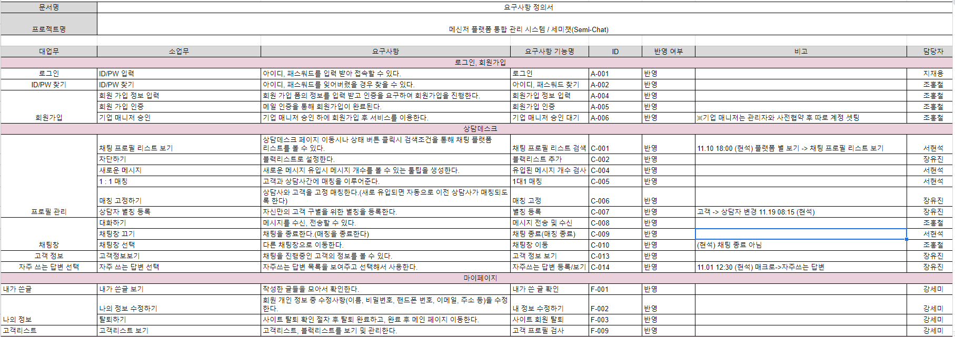
3-2 요구사항 정의서
Notes:
다음은 요구사항 정의서입니다. 저희는 페이지를 알파벳으로 구분하여 관리하기 편하도록 하였습니다. 해당 페이지의 세부 기능들은 알파벳 뒤에 번호를 붙여 요구사항 번호로 사용하였습니다.

Slide 12
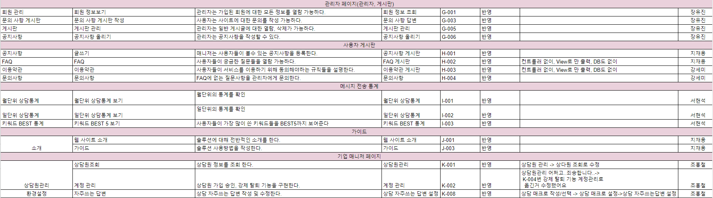
3-2 요구사항 정의서

Slide 13
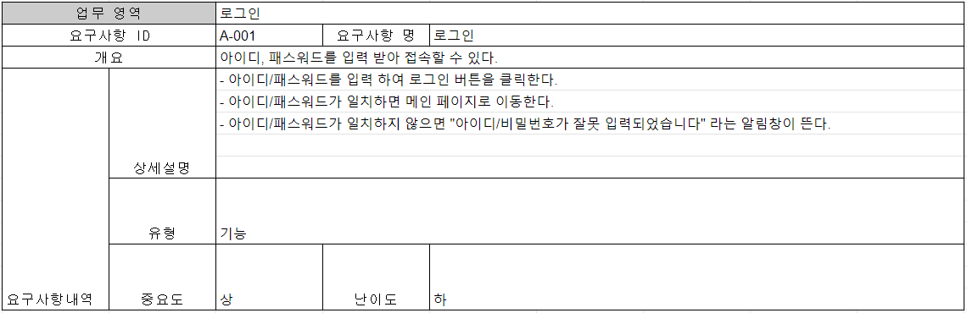
3-3 요구사항 명세서
로그인(A)
Notes:
다음은 명세서 입니다. 시간상 생략하도록 하겠습니다.

Slide 14
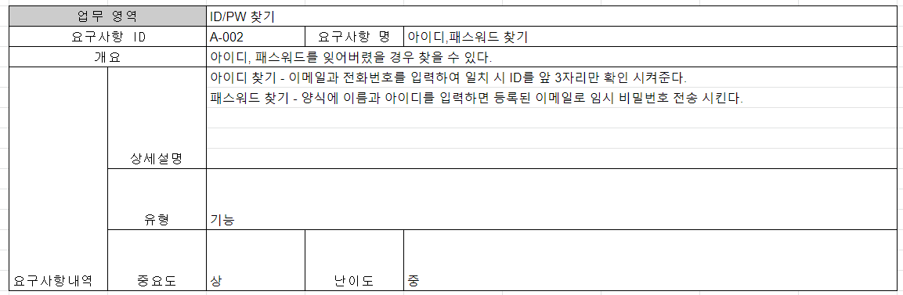
3-3 요구사항 명세서
ID/PW 찾기(A)

Slide 15
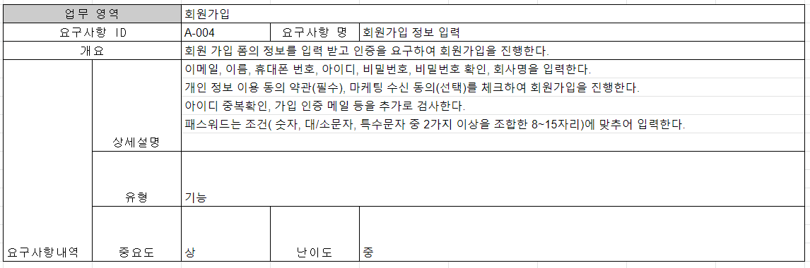
3-3 요구사항 명세서
회원가입(A)

Slide 16
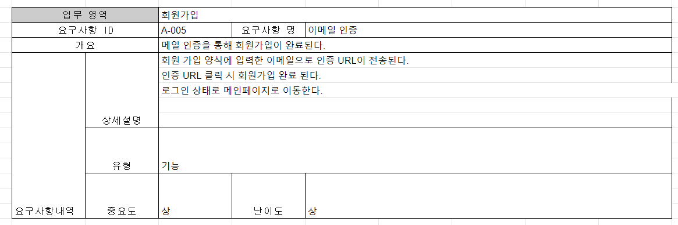
3-3 요구사항 명세서
회원가입(A)

Slide 17
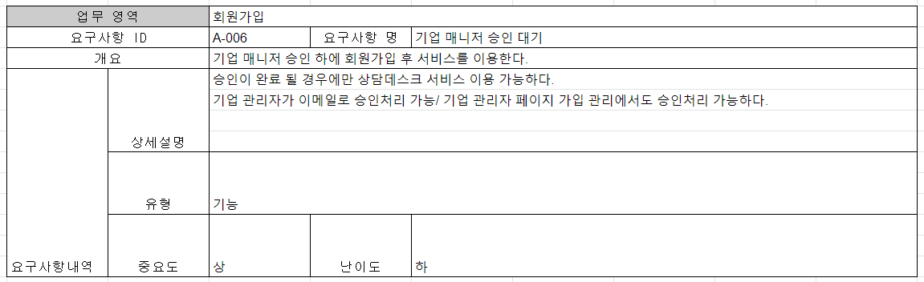
3-3 요구사항 명세서
회원가입(A)

Slide 18
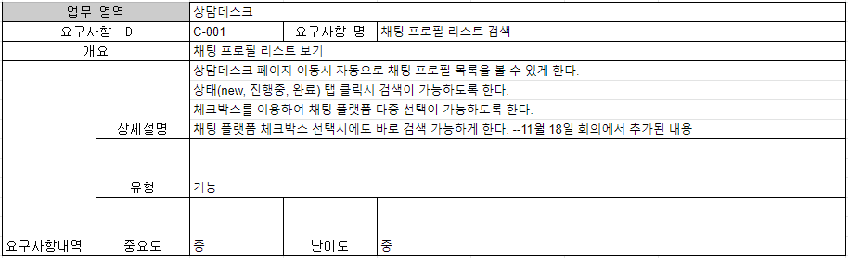
3-3 요구사항 명세서
상담데스크(C)

Slide 19
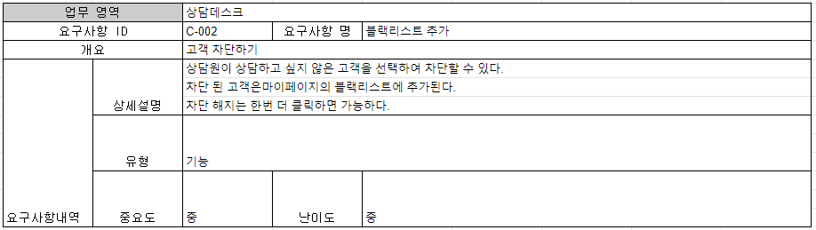
3-3 요구사항 명세서
상담데스크(C)

Slide 20
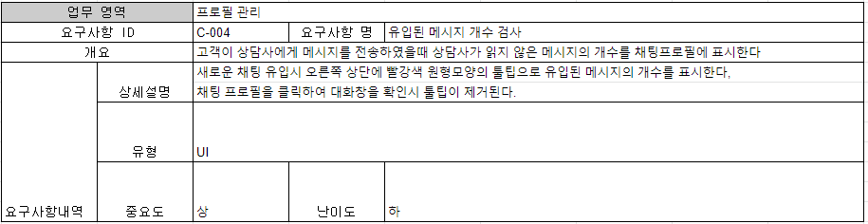
3-3 요구사항 명세서
상담데스크(C)

Slide 21
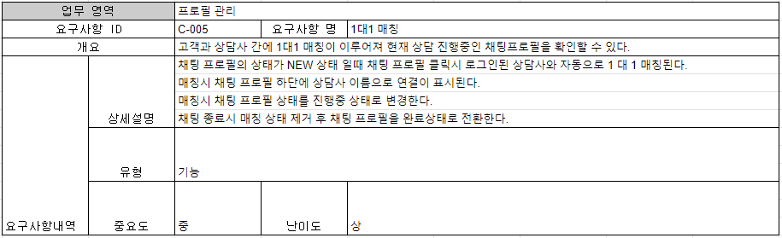
3-3 요구사항 명세서
상담데스크(C)

Slide 22
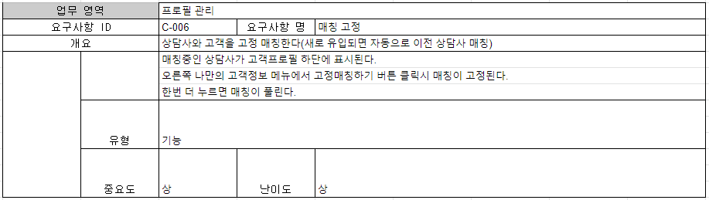
3-3 요구사항 명세서
상담데스크(C)

Slide 23
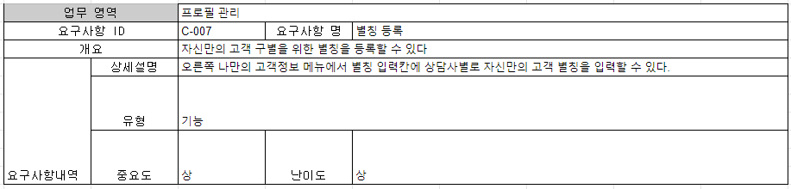
3-3 요구사항 명세서
상담데스크(C)

Slide 24
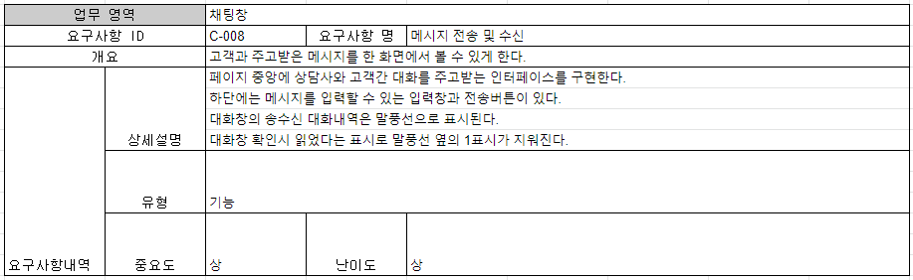
3-3 요구사항 명세서
상담데스크(C)

Slide 25
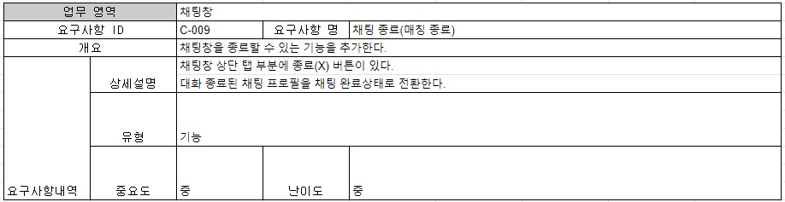
3-3 요구사항 명세서
상담데스크(C)

Slide 26
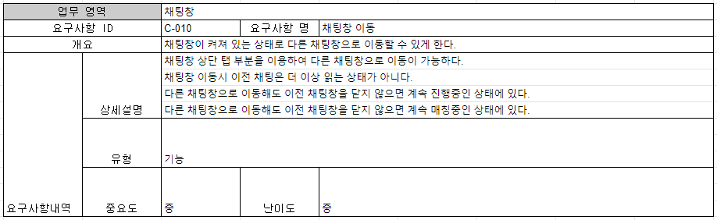
3-3 요구사항 명세서
상담데스크(C)

Slide 27
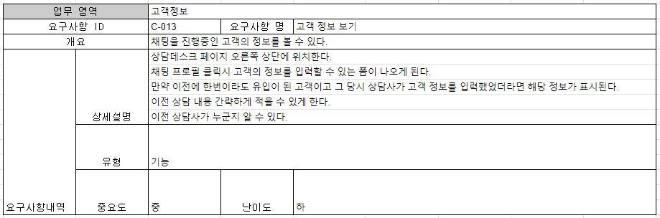
3-3 요구사항 명세서
상담데스크(C)

Slide 28
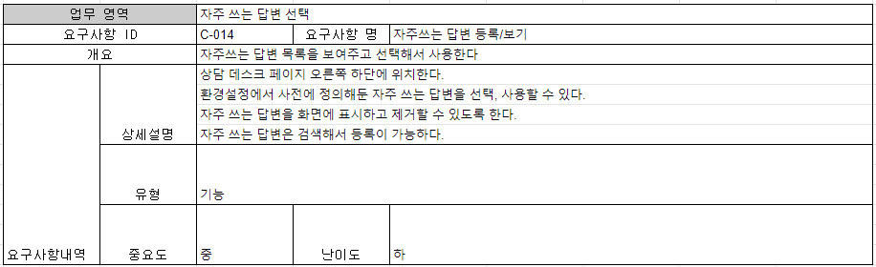
3-3 요구사항 명세서
상담데스크(C)

Slide 29
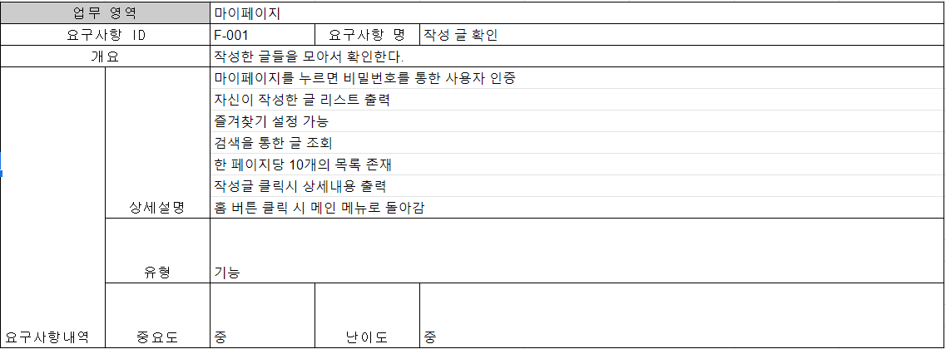
3-3 요구사항 명세서
마이페이지(F)

Slide 30
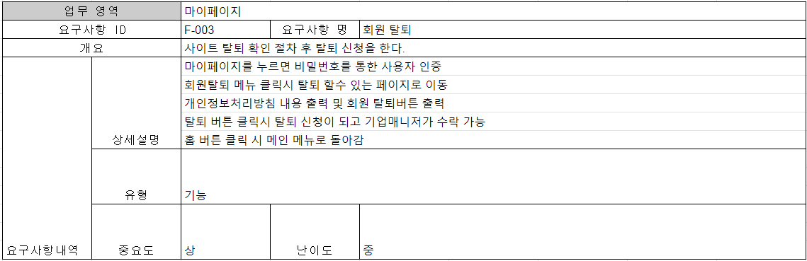
3-3 요구사항 명세서
마이페이지(F)

Slide 31
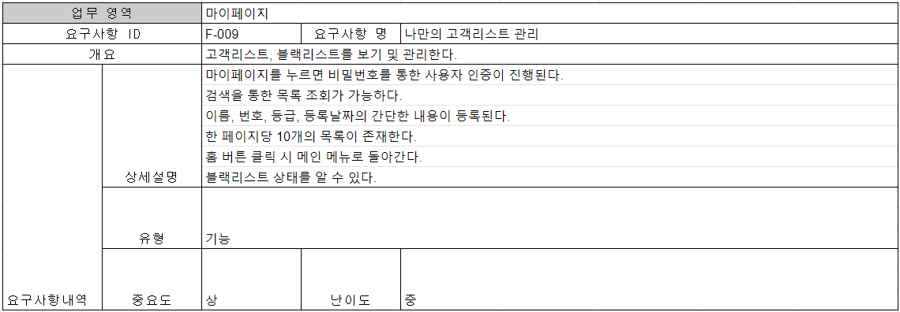
3-3 요구사항 명세서
마이페이지(F)

Slide 32
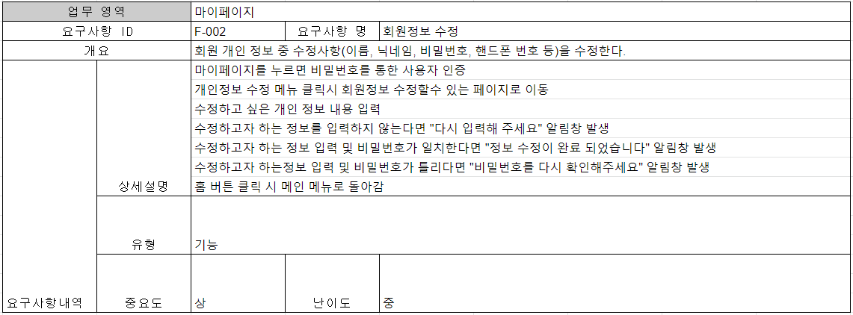
3-3 요구사항 명세서
마이페이지(F)

Slide 33
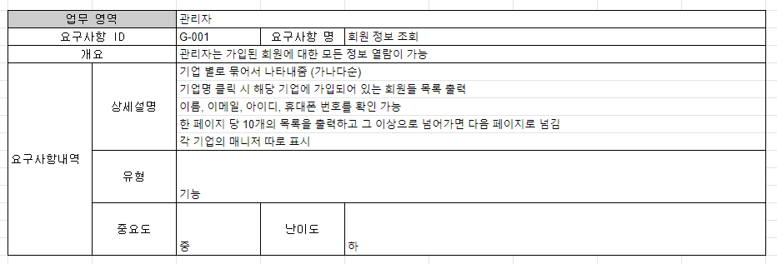
3-3 요구사항 명세서
관리자페이지(G)

Slide 34
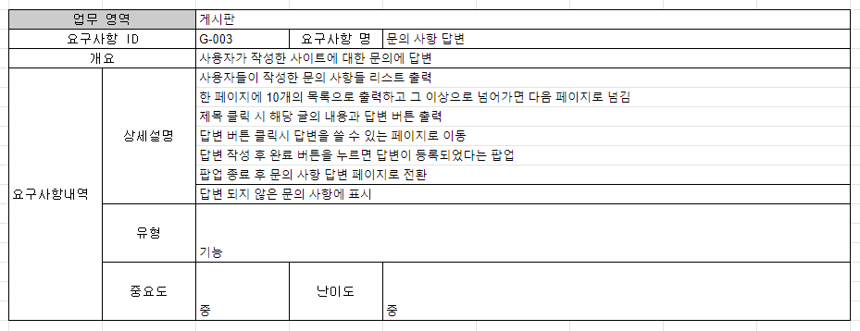
3-3 요구사항 명세서
관리자페이지(G)

Slide 35
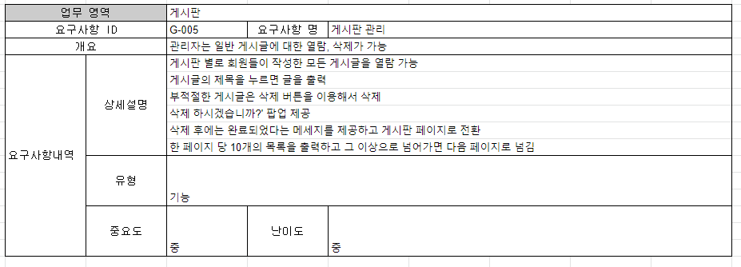
3-3 요구사항 명세서
관리자페이지(G)

Slide 36
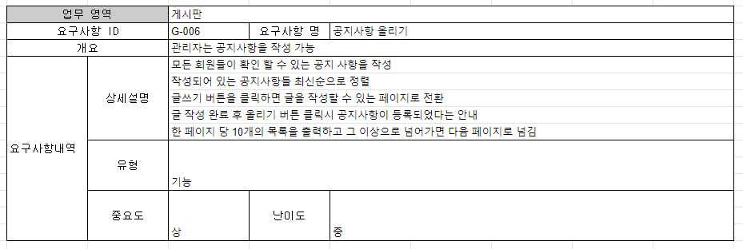
3-3 요구사항 명세서
관리자페이지(G)

Slide 37
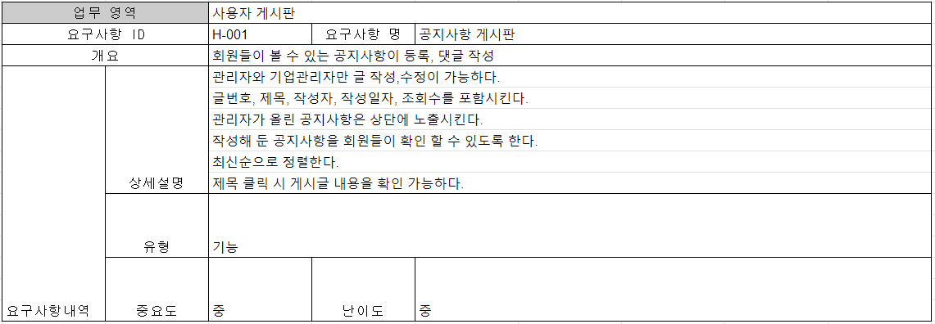
3-3 요구사항 명세서
사용자게시판(H)

Slide 38
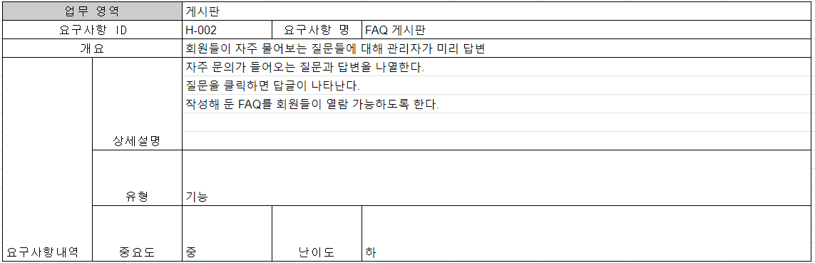
3-3 요구사항 명세서
사용자게시판(H)

Slide 39
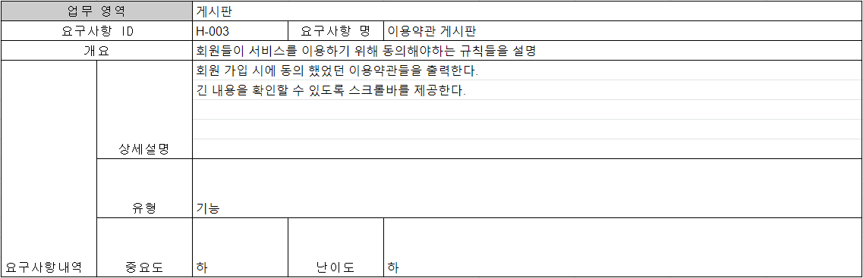
3-3 요구사항 명세서
사용자게시판(H)

Slide 40
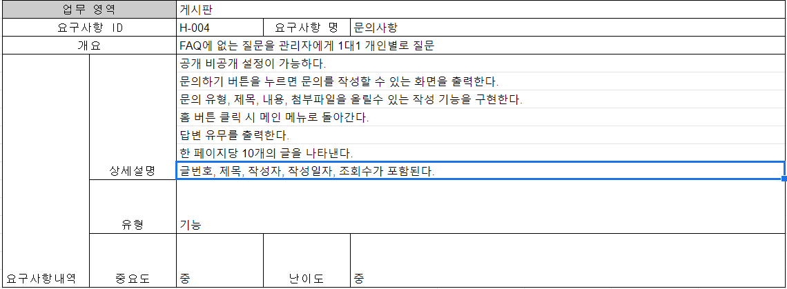
3-3 요구사항 명세서
사용자게시판(H)

Slide 41
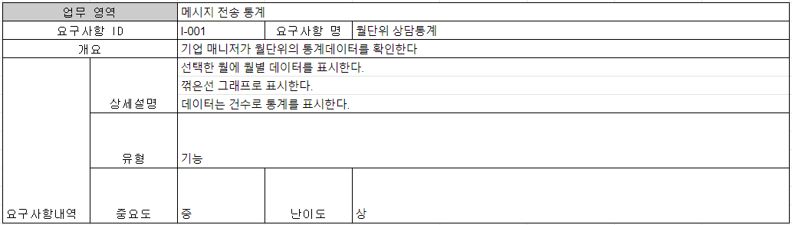
3-3 요구사항 명세서
메시지 전송통계(I)

Slide 42
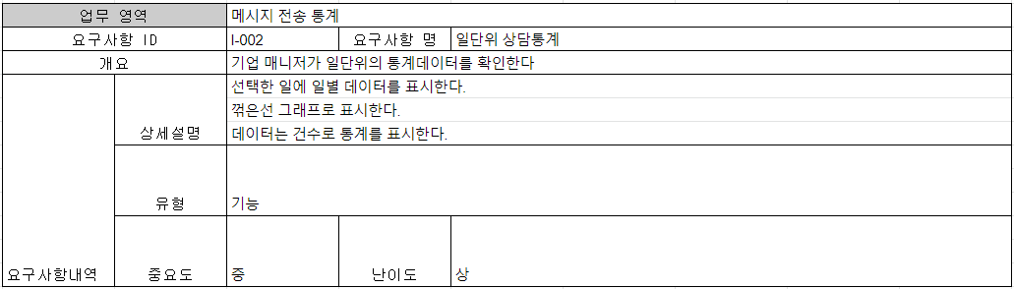
3-3 요구사항 명세서
메시지 전송통계(I)

Slide 43
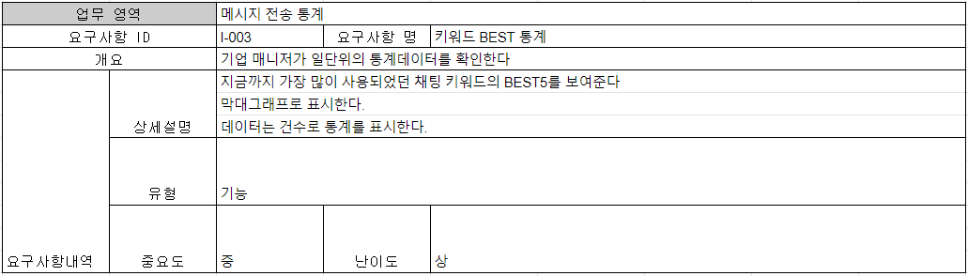
3-3 요구사항 명세서
메시지 전송통계(I)

Slide 44
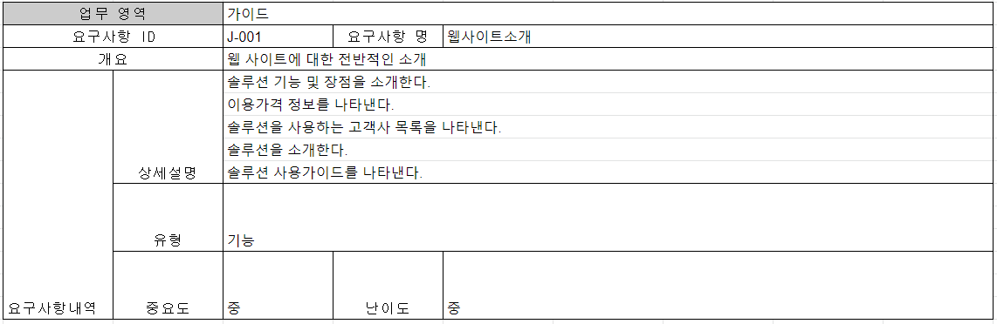
3-3 요구사항 명세서
가이드(J)

Slide 45
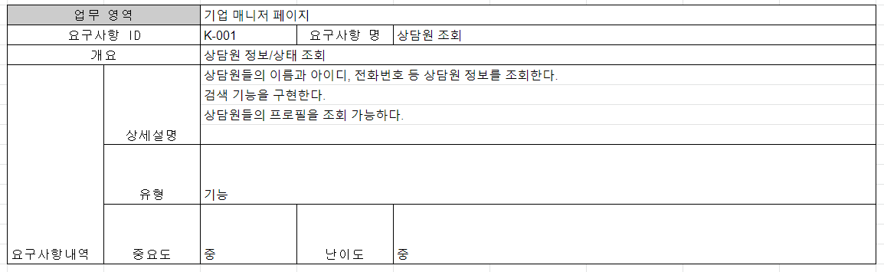
3-3 요구사항 명세서
기업매니저(K)

Slide 46
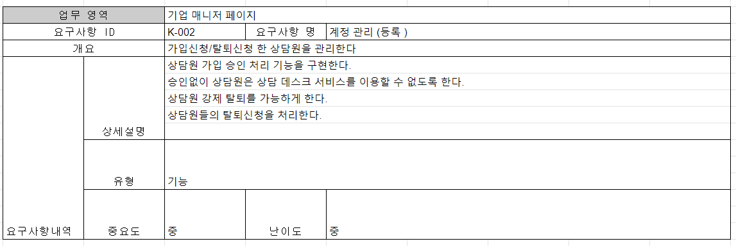
3-3 요구사항 명세서
기업매니저(K)

Slide 47
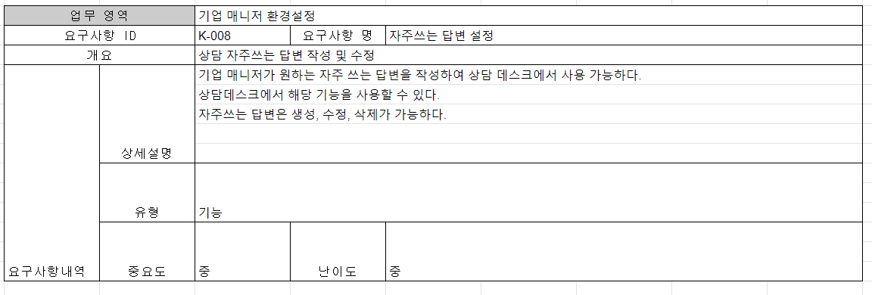
3-3 요구사항 명세서
기업매니저(K)

Slide 48
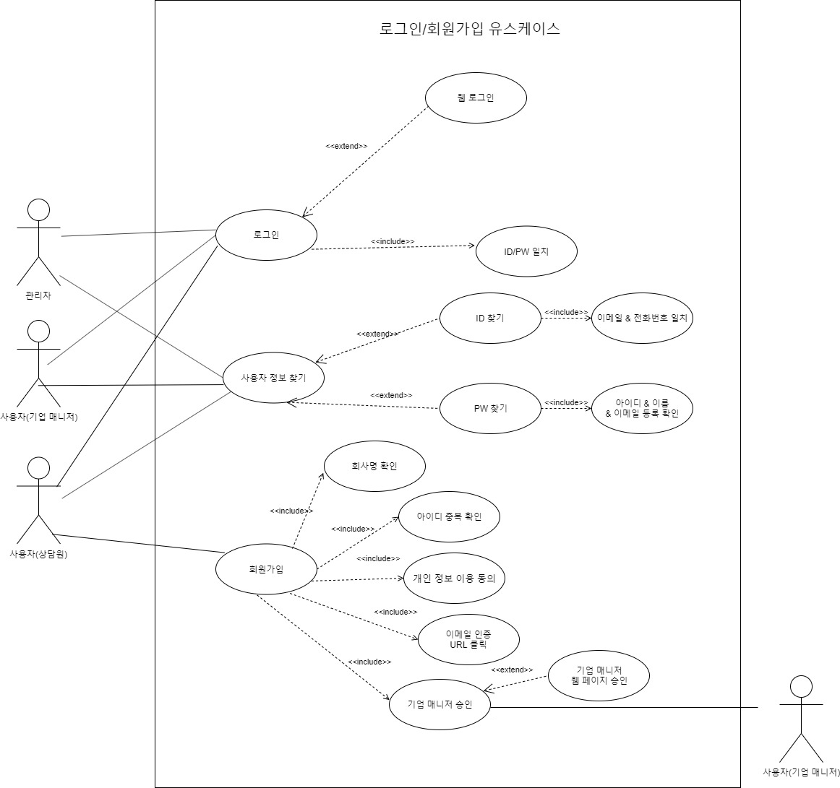
3-4 UseCase Diagram
로그인/ID PW 찾기/회원가입(A)
Notes:
다음은 유스케이스 입니다. 유스케이스 같은 경우도 페이지별로 하나씩 만들어 관리하였습니다. 저희는 Actor가 관리자, 상담원, 상담자 등 총 3명으로 구성되어있습니다.

Slide 49
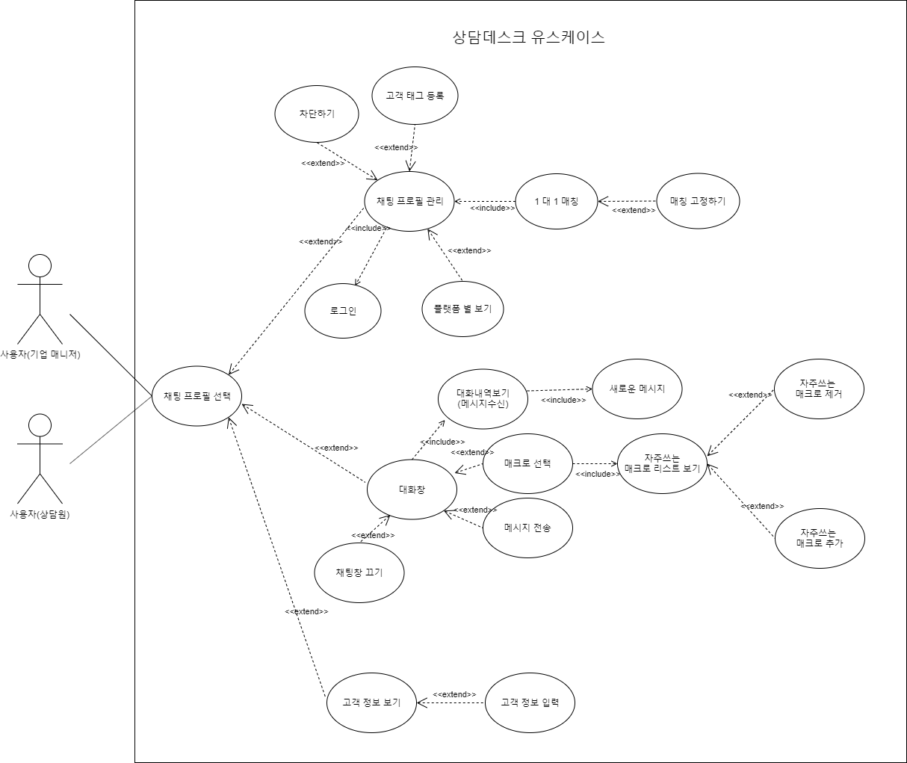
3-4 UseCase Diagram
상담데스크(C)

Slide 50
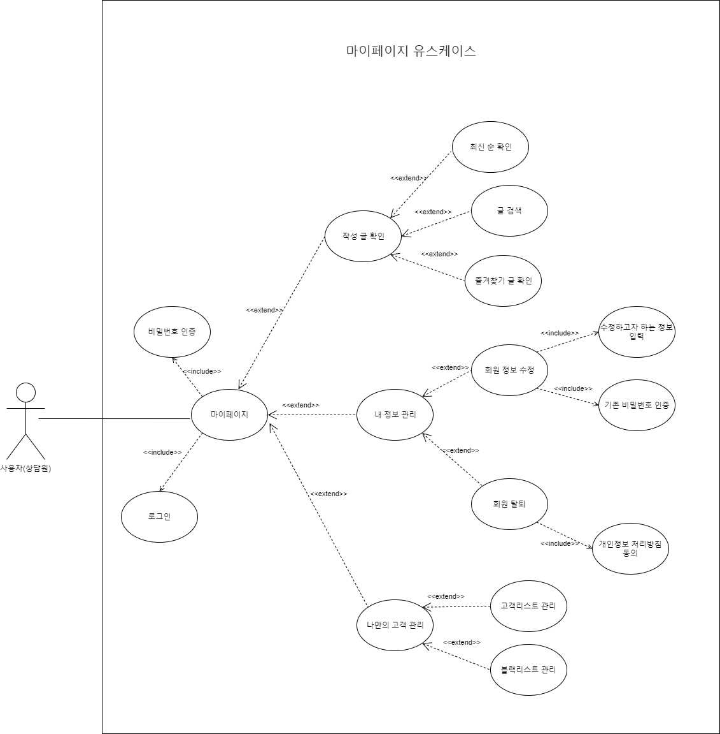
3-4 UseCase Diagram
마이페이지(F)

Slide 51
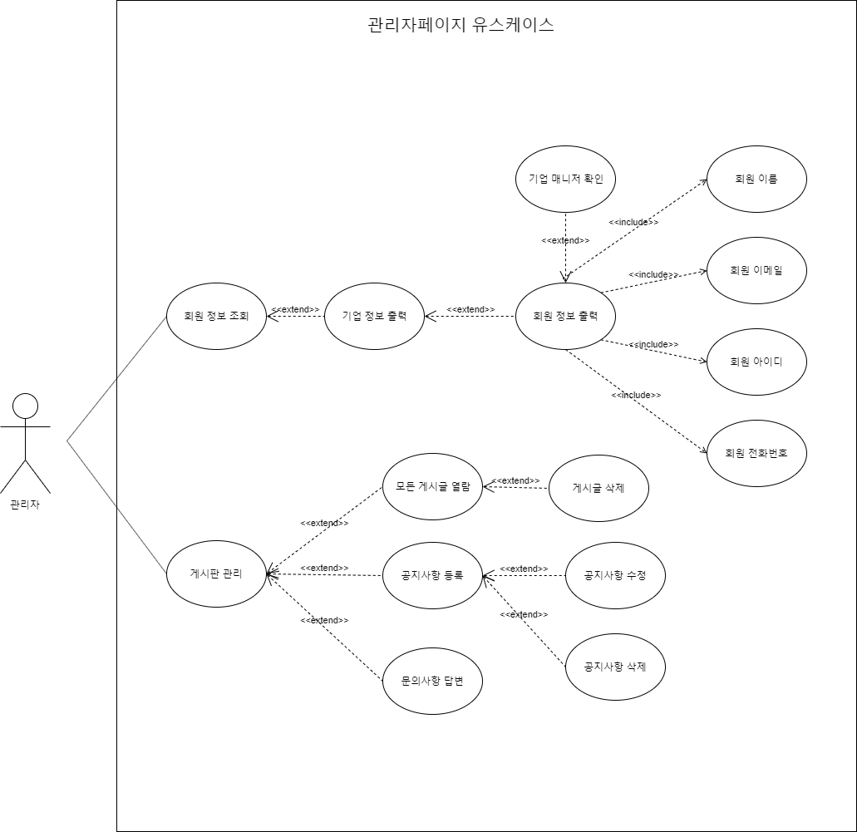
3-4 UseCase Diagram
관리자 페이지(G)

Slide 52
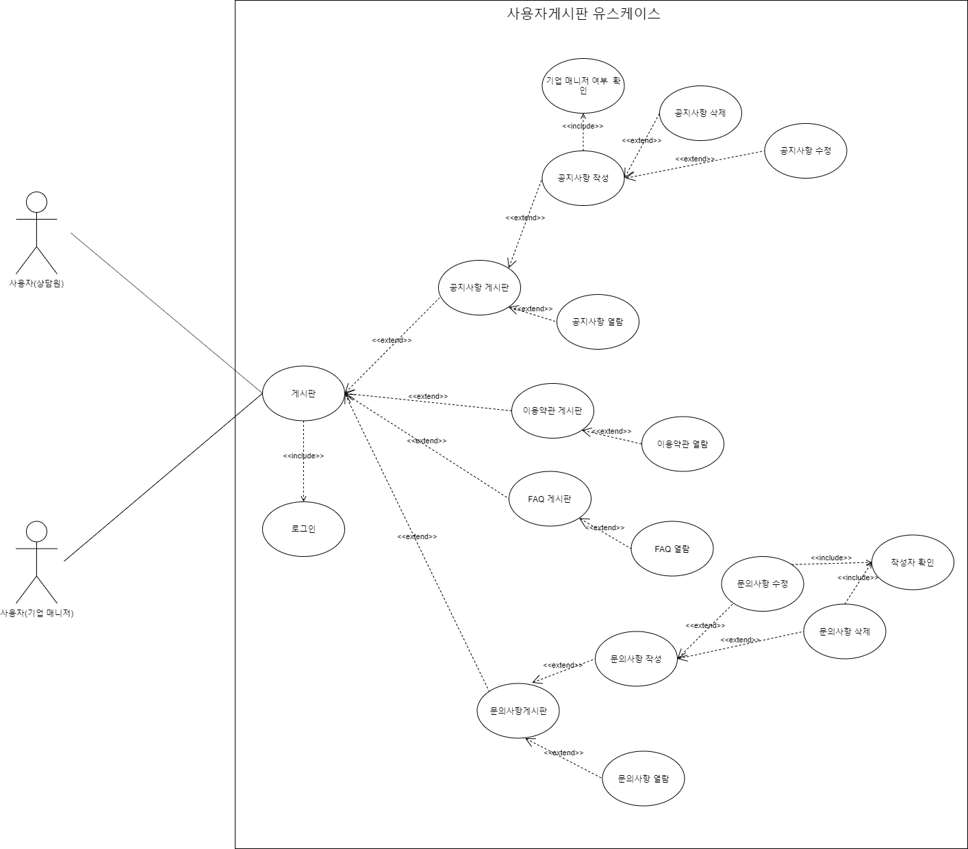
3-4 UseCase Diagram
사용자 게시판(H)

Slide 53
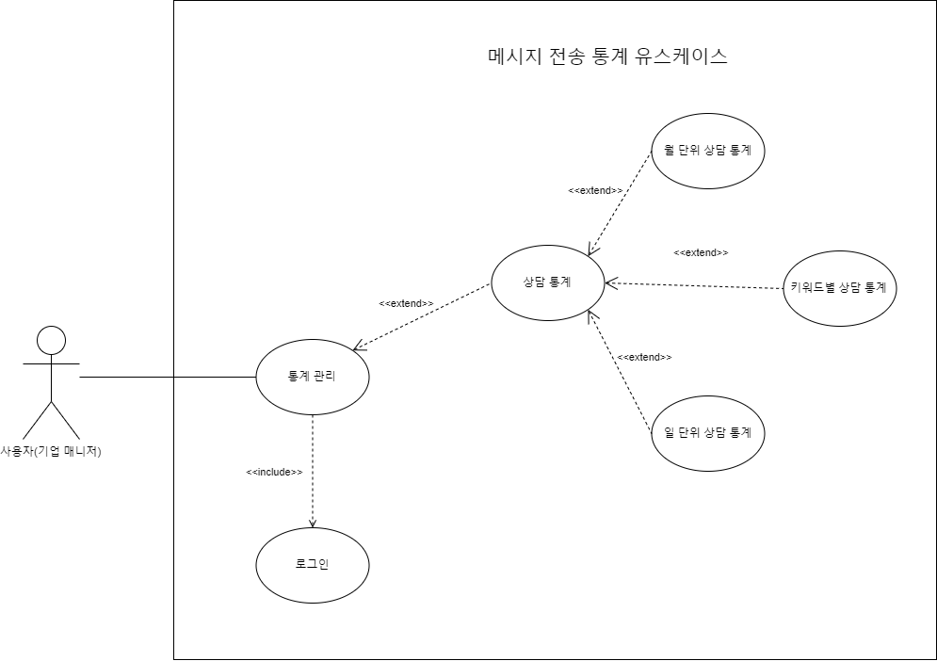
3-4 UseCase Diagram
메시지 전송통계(I)

Slide 54
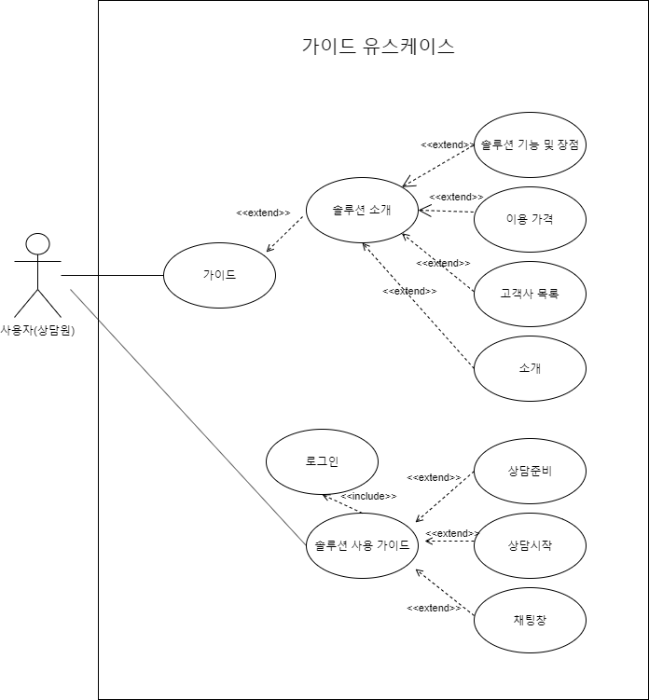
3-4 UseCase Diagram
가이드(J)

Slide 55
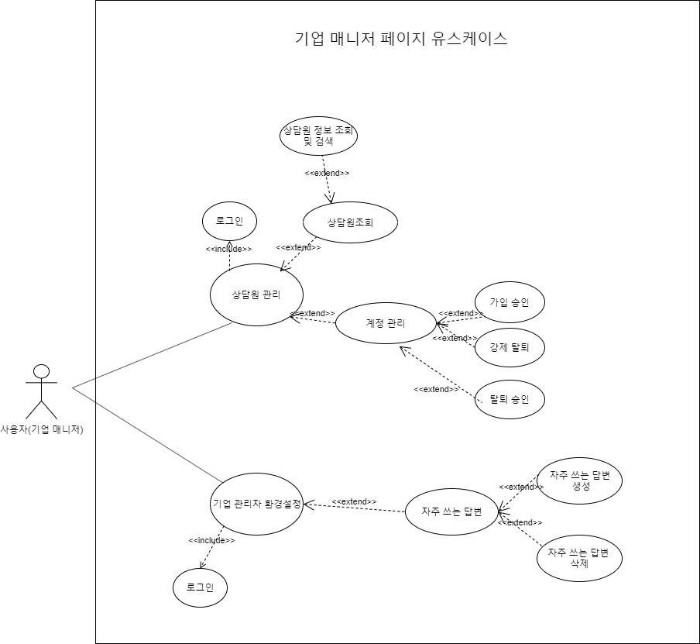
3-4 UseCase Diagram
기업매니저(K)

Slide 56
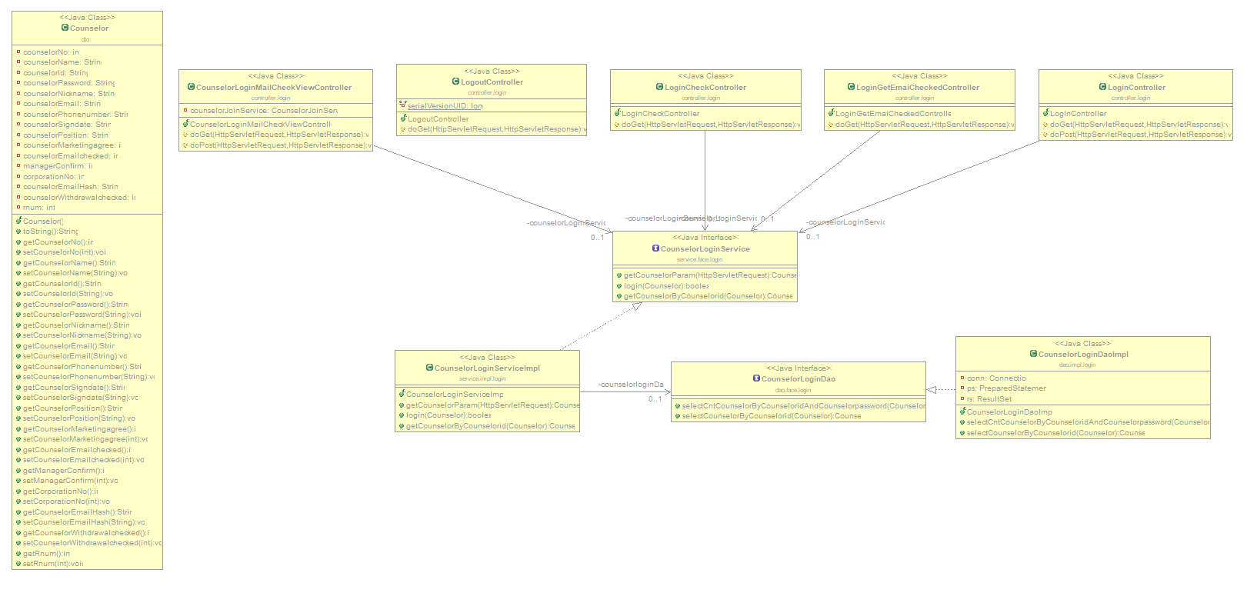
3-5 Class Diagram
로그인(A)
Notes:
다음은 클래스 다이어그램입니다. 클래스 다이어그램 초안은 draw.i.o를 이용하였고 최종으로는 이클립스에 ObjectAid 소프트웨어를 설치해 사용하였습니다.

Slide 57
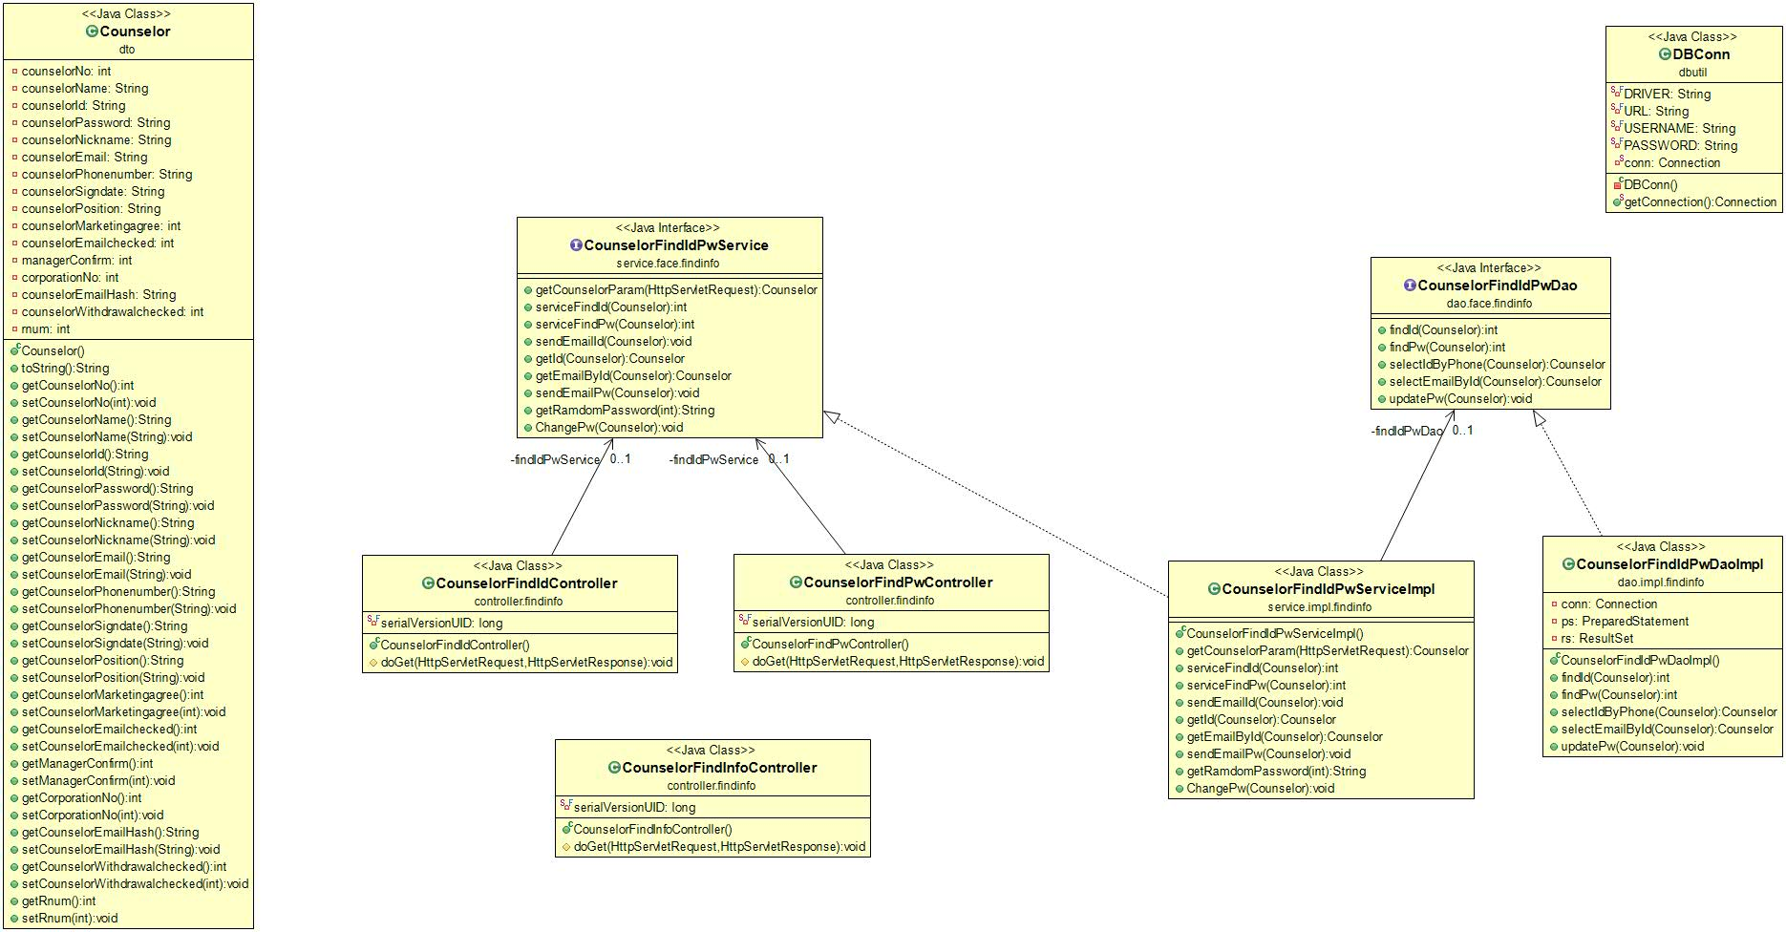
3-5 Class Diagram
ID/PW 찾기(A)

Slide 58

3-5 Class Diagram
회원가입(A)

Slide 59

3-5 Class Diagram
상담데스크(C)

Slide 60

3-5 Class Diagram
상담데스크(C)

Slide 61

3-5 Class Diagram
마이페이지(F) - 전체

Slide 62

3-5 Class Diagram
마이페이지(F) - 세부

Slide 63

3-5 Class Diagram
마이페이지(F) - 세부

Slide 64

3-5 Class Diagram
마이페이지(F) - 세부

Slide 65

3-5 Class Diagram
마이페이지(F) - 세부

Slide 66

3-5 Class Diagram
마이페이지(F) - 세부

Slide 67

3-5 Class Diagram
마이페이지(F) - 세부

Slide 68
3-5 Class Diagram
관리자페이지(G) - 전체

Slide 69


3-5 Class Diagram
관리자페이지(G)

Slide 70


3-5 Class Diagram
관리자페이지(G)

Slide 71

3-5 Class Diagram
관리자페이지(G)

Slide 72

3-5 Class Diagram
관리자페이지(G)

Slide 73

3-5 Class Diagram
관리자페이지(G)

Slide 74

3-5 Class Diagram
관리자페이지(G)

Slide 75

3-5 Class Diagram
사용자 게시판(H) - 공지사항

Slide 76

3-5 Class Diagram
사용자게시판(H)-문의사항 게시판 전체

Slide 77

3-5 Class Diagram
사용자게시판(H)-문의사항 게시판 세부

Slide 78

3-5 Class Diagram
사용자게시판(H)-문의사항 게시판 세부

Slide 79

3-5 Class Diagram
사용자게시판(H)-문의사항 게시판 세부

Slide 80

3-5 Class Diagram
사용자게시판(H)-문의사항 게시판 세부

Slide 81

3-5 Class Diagram
사용자 게시판(H) - FAQ

Slide 82

3-5 Class Diagram
사용자게시판(H)-이용약관

Slide 83

3-5 Class Diagram
메시지 전송통계(I)

Slide 84

3-5 Class Diagram
기업매니저(K)

Slide 85

3-6 Sequence Diagram
회원가입(A)

Slide 86

3-6 Sequence Diagram
회원가입(A)

Slide 87

3-6 Sequence Diagram
회원가입(A)

Slide 88

3-6 Sequence Diagram
로그인(A)
Notes:
다음은 시퀀스 다이어그램 입니다. 저희는 사용자 컨트롤러 서비스 DAO DB 총 여섯단계의 swimrain을 만들어 최대한 뷰-서비스-컨트롤러 모델 형식으로 설계하였고 메소드이름과 컨트롤러 URL을 화살표에 넣어 보기 편하도록 설계하였습니다.

Slide 89

3-6 Sequence Diagram
ID/PW 찾기(A)

Slide 90

3-6 Sequence Diagram
ID/PW 찾기(A)

Slide 91

3-6 Sequence Diagram
상담데스크 (C)

Slide 92

3-6 Sequence Diagram
상담데스크 (C)

Slide 93

3-6 Sequence Diagram
상담데스크 (C)

Slide 94

3-6 Sequence Diagram
상담데스크 (C)

Slide 95

3-6 Sequence Diagram
상담데스크 (C)

Slide 96

3-6 Sequence Diagram
상담데스크 (C)

Slide 97

3-6 Sequence Diagram
상담데스크 (C)

Slide 98

3-6 Sequence Diagram
상담데스크 (C)

Slide 99

3-6 Sequence Diagram
상담데스크 (C)

Slide 100

3-6 Sequence Diagram
상담데스크 (C)

Slide 101

3-6 Sequence Diagram
상담데스크 (C)

Slide 102

3-6 Sequence Diagram
상담데스크 (C)

Slide 103

3-6 Sequence Diagram
상담데스크 (C)

Slide 104

3-6 Sequence Diagram
마이페이지(F)-작성글 관리

Slide 105

3-6 Sequence Diagram
마이페이지(F)-작성글 관리

Slide 106

3-6 Sequence Diagram
마이페이지(F)-작성글 관리

Slide 107

3-6 Sequence Diagram
마이페이지(F)-작성글 관리

Slide 108

3-6 Sequence Diagram
마이페이지(F)-작성글 관리

Slide 109

3-6 Sequence Diagram
마이페이지(F)-정보수정

Slide 110

3-6 Sequence Diagram
마이페이지(F)-정보수정

Slide 111

3-6 Sequence Diagram
마이페이지(F)-회원탈퇴

Slide 112

3-6 Sequence Diagram
마이페이지(F)-회원탈퇴

Slide 113

3-6 Sequence Diagram
마이페이지(F)-고객리스트

Slide 114

3-6 Sequence Diagram
마이페이지(F)-고객리스트

Slide 115

3-6 Sequence Diagram
마이페이지(F)-고객리스트

Slide 116

3-6 Sequence Diagram
관리자페이지(G)

Slide 117

3-6 Sequence Diagram
관리자페이지(G)

Slide 118

3-6 Sequence Diagram
관리자페이지(G)

Slide 119

3-6 Sequence Diagram
관리자페이지(G)

Slide 120

3-6 Sequence Diagram
관리자페이지(G)

Slide 121

3-6 Sequence Diagram
관리자페이지(G)

Slide 122

3-6 Sequence Diagram
관리자페이지(G)

Slide 123

3-6 Sequence Diagram
관리자페이지(G)

Slide 124

3-6 Sequence Diagram
관리자페이지(G)

Slide 125

3-6 Sequence Diagram
관리자페이지(G)

Slide 126

3-6 Sequence Diagram
관리자페이지(G)

Slide 127

3-6 Sequence Diagram
관리자페이지(G)

Slide 128

3-6 Sequence Diagram
관리자페이지(G)

Slide 129

3-6 Sequence Diagram
관리자페이지(G)

Slide 130

3-6 Sequence Diagram
사용자 게시판(H)

Slide 131

3-6 Sequence Diagram
사용자 게시판(H)

Slide 132

3-6 Sequence Diagram
사용자 게시판(H)

Slide 133

3-6 Sequence Diagram
사용자 게시판(H)

Slide 134

3-6 Sequence Diagram
사용자 게시판(H)

Slide 135

3-6 Sequence Diagram
사용자 게시판(H)

Slide 136

3-6 Sequence Diagram
사용자 게시판(H)

Slide 137

3-6 Sequence Diagram
사용자 게시판(H) - 문의사항 게시판

Slide 138

3-6 Sequence Diagram
사용자 게시판(H) - 문의사항 게시판

Slide 139

3-6 Sequence Diagram
사용자 게시판(H) - 문의사항 게시판

Slide 140

3-6 Sequence Diagram
사용자 게시판(H) - 문의사항 게시판

Slide 141

3-6 Sequence Diagram
사용자 게시판(H) - 문의사항 게시판

Slide 142

3-6 Sequence Diagram
사용자 게시판(H) - 이용약관

Slide 143

3-6 Sequence Diagram
메시지 전송통계(I)

Slide 144

3-6 Sequence Diagram
메시지 전송통계(I)

Slide 145

3-6 Sequence Diagram
메시지 전송통계(I)

Slide 146

3-6 Sequence Diagram
가이드(J)

Slide 147

3-6 Sequence Diagram
기업매니저(K)

Slide 148

3-6 Sequence Diagram
기업매니저(K)

Slide 149

3-6 Sequence Diagram
기업매니저(K)

Slide 150

3-6 Sequence Diagram
기업매니저(K)

Slide 151

3-6 Sequence Diagram
기업매니저(K)

Slide 152

3-7 ER-Diagram(논리+물리)
Notes:
다음은 ERD 다이어그램이구요 ERD 클라우드를 이용해 설계했습니다.

Slide 153
4. 개발환경
구분 | 항목
O/S | Windows10
Server | Apache Tomcat 9.0
DBMS | Oracle 11g
Framework / Platform | bootstrap 4.3.1 / 3.3.2, jQuery, jqplot
개발언어 | JAVA, JSP, JavaScript, SQL, HTML
개발 Tool | Eclipse EE, SQL Developer
Notes:
개발환경은 다음과 같습니다.

Slide 154

5. 스토리보드
상담자(클라이언트)는 KAKAO TALK플랫폼을
통해 SemiChat의 상담원과 채팅을 할 수 있다.
상담자 플랫폼 1 - KAKAO TALK
Notes:
다음은 스토리보드 입니다. 시연때 자세히 볼 예정이므로 빠르게 훑고 지나가도록 하겠습니다.

Slide 155

5. 스토리보드
상담자(클라이언트)는 LINE 플랫폼을
통해 SemiChat의 상담원과 채팅을 할 수 있다.
상담자 플랫폼 2 - LINE
Notes:
다음은 스토리보드 입니다. 시연때 자세히 볼 예정이므로 빠르게 훑고 지나가도록 하겠습니다.

Slide 156

5. 스토리보드
상담자(클라이언트)는 Instagram 플랫폼을
통해 SemiChat의 상담원과 채팅을 할 수 있다.
상담자 플랫폼 3 - Instagram
Notes:
다음은 스토리보드 입니다. 시연때 자세히 볼 예정이므로 빠르게 훑고 지나가도록 하겠습니다.

Slide 157

5. 스토리보드
상담자(클라이언트)는 Facebook Messenger 플랫폼을 통해 SemiChat의 상담원과 채팅을 할 수 있다.
상담자 플랫폼 4 - Facebook Messenger
Notes:
다음은 스토리보드 입니다. 시연때 자세히 볼 예정이므로 빠르게 훑고 지나가도록 하겠습니다.

Slide 158

5. 스토리보드
상담자(클라이언트)는 WeChat 플랫폼을 통해 SemiChat의 상담원과 채팅을 할 수 있다.
상담자 플랫폼 5 - WeChat
Notes:
다음은 스토리보드 입니다. 시연때 자세히 볼 예정이므로 빠르게 훑고 지나가도록 하겠습니다.

Slide 159

5. 스토리보드
메인페이지로 이동
회원가입 창으로 이동
메인페이지
로그인
창으로
이동
로그인 여부 파악해서 상담데스크로 이동
Notes:
다음은 스토리보드 입니다. 시연때 자세히 볼 예정이므로 빠르게 훑고 지나가도록 하겠습니다.

Slide 160

5. 스토리보드
메인페이지
로그인이 안되있을경우 서비스 이용불가

Slide 161

5. 스토리보드
중복확인 해야 로그인 가능
회원가입
가입 인증 이메일 발송
필수는 선택해야 회원가입 가능

Slide 162

5. 스토리보드
메인페이지로 이동
로그인
로그인
창으로
이동
아이디 비밀번호 찾기 창으로 이동
회원가입 창으로 이동

Slide 163

5. 스토리보드
ID & PW 찾기
성공 여부 파악해서 이메일 발송

Slide 164

5. 스토리보드
로그인 후 메인페이지 - 상담원
등급이 ‘counselor’인 상담원은
환경설정, 상담원 관리를 이용할 수 없다

Slide 165

5. 스토리보드
로그인 후 메인페이지 - 기업매니저
등급이 ‘manager’인 상담원은
환경설정, 상담원 관리를 이용할 수 있다

Slide 166

5. 스토리보드
로그인 후 상담데스크 이용 - 기업매니저 승인 안받은 경우
기업 매니저 승인을 받지 않은 상담원은 상담데스크를 이용할 수 없다

Slide 167

5. 스토리보드
상담데스크(C)
상담원 또는 상담자 ID검색 가능
체크박스 선택시 해당하는 채팅 프로필만 볼 수 있음
상태 클릭시 해당 상태의 채팅프로필을 볼 수 있음
검색조건을 통해 주기적으로 채팅프로필 리스트를 검사해서 업데이트함

Slide 168

5. 스토리보드
상담데스크(C)
x버튼 클릭시 완료 상태로 변함
채팅 프로필 클릭시 대화창이 나타나고 진행중을 1로 변경 + counselor 닉네임을 매칭중으로 변경

Slide 169

5. 스토리보드
상담원은 상담자와 채팅을 할 수 있다.
상담데스크(C)

Slide 170

5. 스토리보드
상담데스크(C)
clientProfile 클릭 시
해당하는 고객 번호표시
고객 정보 입력 후 저장
고객 닉네임
입력 후 저장
고정매칭 / 차단 설정

Slide 171



5. 스토리보드
상담데스크(C)
이미 등록되어있는 고객이면
이전에 저장했던 정보 출력
고객 정보 다시 작성 후
업데이트
입력창 초기화
고정 매칭, 차단 상태에 따라 변화

Slide 172


5. 스토리보드
상담데스크(C)
클릭 시 채팅 입력 창에
입력
항목에서 제거
등록되어 있는
자주쓰는 답변 선택 해 추가

Slide 173



5. 스토리보드
마이페이지(F)
메뉴에서 마이페이지 클릭시 비밀번호 입력하는 페이지로 이동됨
비밀번호 입력 상태에 따른 모달창

Slide 174

5. 스토리보드
마이페이지(F)
제목으로
검색 가능
자신이 작성한 공지사항, 문의사항을 한번에 확인 가능
클릭으로 즐겨찾기 설정 가능
제목 클릭시 상세보기 가능

Slide 175

5. 스토리보드
마이페이지(F)
작성글 관리 제목 클리시 상세 내용 확인 가능
수정 클릭시 게시판으로 이동후 수정 가능

Slide 176

5. 스토리보드
마이페이지(F)
이름으로
검색 가능
상담원관리 -
체크 삭제 가능
블랙리스트 여부 확인 가능

Slide 177

5. 스토리보드
마이페이지(F)
비어있는 란 있을 시 각 상태에 맞는 모달 창 띄워짐
정보 수정 완료시 모달 출력

Slide 178

5. 스토리보드
마이페이지(F)
탈퇴 신청시 기업 매니저의 승인후 탈퇴처리

Slide 179

5. 스토리보드
사용자게시판(I)
관리자가 작성한 공지사항은 최신순 2개까지 상단에서 확인 가능
제목, 작성자로 게시글 검색 가능

Slide 180


5. 스토리보드
사용자게시판(I)
작성 페이지,글 작성 확인 모달 출력

Slide 181

5. 스토리보드
사용자게시판(I)
수정 페이지 -
작성자 아이디 체크하여 삭제,수정 가능

Slide 182

5. 스토리보드
사용자게시판(I)
제목, 작성자, 문의유형으로 게시글 검색 가능
문의사항 게시글
답변여부,문의 유형, 비밀글 여부 확인 가능

Slide 183


5. 스토리보드
사용자게시판(I)
비밀글 제목 클릭시 비밀번호 확인 모달창 출력, 일치하지 않을시 모달 출력
상세보기 접근시 첨부파일 다운로드, 수정, 삭제 가능

Slide 184


5. 스토리보드
사용자게시판(I)
글 작성시 파일첨부, 비밀글 여부와 비밀번호 입력 가능
글 작성시 확인 모달 출력

Slide 185


5. 스토리보드
사용자게시판(I)
글 수정시 파일첨부, 비밀글 여부와 비밀번호 입력 가능
글 수정시 확인 모달 출력

Slide 186

5. 스토리보드
사용자게시판(I)
글 상세보기 페이지에서 삭제시 확인 모달 출력

Slide 187

5. 스토리보드
사용자게시판(I)
자주묻는 질문 FAQ 확인 가능

Slide 188


5. 스토리보드
사용자게시판(I)
서비스 이용약관 확인 가능
푸터에서도 새창으로 확인 가능

Slide 189

5. 스토리보드
사용자게시판(I)
개인정보 처리방침 확인 가능
푸터에서도 새창으로 확인 가능

Slide 190

5. 스토리보드
관리자페이지 - 로그인
로그인 성공 시
기업 관리 페이지로 이동

Slide 191

5. 스토리보드
다른 페이지로 넘어갈 수 있는
네비게이션
관리자페이지 - 회원관리
로그아웃 기능
기업 번호 순서대로
기업 나열
기업명, 대표명으로
검색
클릭 시
각 기업의
상담자 정보 출력
페이징 처리

Slide 192

5. 스토리보드
관리자페이지 - 회원관리
기업 목록 나오는
페이지로 이동
상담원 번호 순으로 나열
이름, 아이디로
검색 가능

Slide 193

5. 스토리보드
각 게시판으로 이동 가능
관리자페이지 - 게시판 관리
기업명, 게시판, 제목, 작성자
검색 가능
사용자들이 작성한
모든 글을 한 곳에서 확인
(공지사항 + 문의사항)
어떤 기업의 글인지 표시
최신순으로 나열
게시판 종류 표시

Slide 194


5. 스토리보드
게시글 정보 출력
관리자페이지 - 게시판 관리
글 열람 시 조회수 증가
작성한 글 출력
첨부파일이 있는 글이면
첨부파일 나타내줌
삭제 클릭 시 모달
게시글 삭제
목록으로 돌아가기

Slide 195

5. 스토리보드
관리자페이지 - 공지사항 관리
제목, 작성자로 검색 가능
관리자들이 작성한 게시글 목록
새로운 공지사항 작성

Slide 196


5. 스토리보드
관리자페이지 - 공지사항 관리
공지사항 작성
작성 클릭 시 모달
목록으로 돌아감
공지사항 작성

Slide 197

5. 스토리보드
관리자페이지 - 문의사항 관리
제목, 문의유형, 작성자로
검색 가능
문의유형 출력
답변 완료
최신순으로 정렬
답변 안된 것

Slide 198

5. 스토리보드
문의글 정보
관리자페이지 - 문의사항 관리
작성한 문의사항 열람
답변하는 창으로 이동

Slide 199


5. 스토리보드
관리자페이지 - 문의사항 관리
문의글 정보
작성되어 있는 글에
답변 추가
답변 등록 클릭 시 모달
목록으로 돌아감
답변 등록 버튼

Slide 200



5. 스토리보드
관리자페이지 - 문의사항 관리
목록에서 답변 완료로 변화
기존의 글에 답변이 추가

Slide 201

5. 스토리보드
메시지 전송통계 (I)
최근 5개월 동안 메시지 전송 통계를 보여준다.

Slide 202

5. 스토리보드
메시지 전송통계 (I)
최근 5일 동안 메시지 전송 통계를 보여준다.

Slide 203

5. 스토리보드
메시지 전송통계 (I)
채팅에서 사용된 베스트 키워드 5개를 보여준다

Slide 204

5. 스토리보드
기업매니저 (K) - 자주쓰는 답변
자주쓰는 답변을 등록한다

Slide 205

5. 스토리보드
기업매니저 (K) - 자주쓰는 답변
자주쓰는 답변을 삭제한다

Slide 206

5. 스토리보드
기업매니저 (K) - 상담원 조회
등록된 상담원을 조회한다

Slide 207

5. 스토리보드
기업매니저 (K) - 상담원 조회
프로필 클릭시 상담원의 프로필을 볼수있다.

Slide 208

5. 스토리보드
승인신청, 탈퇴신청, 승인완료 기준으로 정렬되어 출력된다
기업매니저 (K) - 계정 관리
승인, 탈퇴신청 처리, 강제탈퇴가 가능하다

Slide 209

5. 스토리보드
기업매니저 (K) - 계정 관리
승인 버튼 눌렀을때
모달이 출력된다

Slide 210

5. 스토리보드
기업매니저 (K) - 계정 관리
탈퇴 버튼 눌렀을때
모달이 출력된다

Slide 211
6. 작품 시연

Slide 212
7. 구성원 소개 및 느낀점

Slide 213

7. 구성원 소개와 느낀점
조홍철
회원가입, ID&PW 찾기, 채팅 전송 및 수신, 기업매니저 기능
장유진
헤더&푸터, 채팅 전송 및 수신, 고객 정보, 관리자 페이지
강세미
메인페이지, 문의사항 게시판, 이용약관, 마이페이지
지재용
로그인, 공지사항 게시판, FAQ, 가이드
서현석
팀장, 채팅프로필, 채팅 전송 및 수신, 메시지 전송통계

Slide 214
THANK _U
세미와 함께하는 세미 프로젝트 2019.10.21 ~ 2019.12.09

